Slide 1
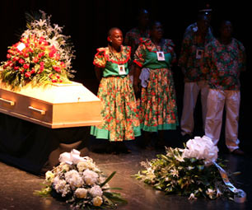
CARÁCTERÍSTICAS DE LA RELIGIOSIDAD Y ESPIRITUALIDAD AFRO-CHOCOANA A TRAVÉS DE UNA CATEGORIZACIÓN DE LOS ALABAOS, COMO APORTE A LA CÁTEDRA AFROCOLOMBIANA DESDE LA EDUCACIÓN RELIGIOSA ESCOLAR
Liliana Serrano Gómez
Licenciatura en Filosofía y Educación Religiosa
Universidad Santo Tomás
2014/1

Slide 2

Tomado de : http://www.youtube.com/watch?v=pVWiPLNsDm0

Slide 3
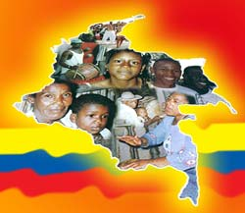
Delimitación del problema
“La religiosidad afrocolombiana no había tenido la reflexión ni el reconocimiento dignos de una de las expresiones culturales y espirituales más grandes y más representativas de la diáspora africana en América”
Alfredo Vanín, 2012.
CONSTITUCION DE 1991: MULTIETNICIDAD Y PLURICULURALIDAD
PROYECTO AFROCOLOMBIANIDAD: POCO COMPROMISO EN LAS INSTITUCIONES
FORMACION DE DOCENTES: DESDE EL PLAN DE ESTUDIOS Y LINEAS INVESTIGATIVAS
ESTUDIOS PRECEDENTES: DESDE LA ANTROPOLOGÍA Y LA PEDAGOGÍA, MAS QUE DESDE LA TEOLOGÍA.

Slide 4
Planteamiento del problema
¿Cómo comprender las características de la religiosidad y espiritualidad afro-chocoana a través de una categorización de los alabaos, como aporte a la cátedra afrocolombiana desde la Educación Religiosa Escolar?

Slide 5
Objetivo general
Comprender las características de la religiosidad y espiritualidad afro-chocoana a través de una categorización de los alabaos, como aporte a la cátedra afrocolombiana desde la Educación Religiosa Escolar.
Objetivos específicos
Identificar el material documental que aborda la afro-chocoanidad en relación a la religiosidad y espiritualidad, expresada en la funebria.
Articular los fundamentos conceptuales que aborda la afro-chocoanidad en relación a la religiosidad y espiritualidad, expresada en la funebria.
Interpretar algunos de los textos de los alabaos chocoanos.
Categorizar los alabaos a partir de los elementos constitutivos encontrados de la religiosidad afro-chocoana.

Slide 6
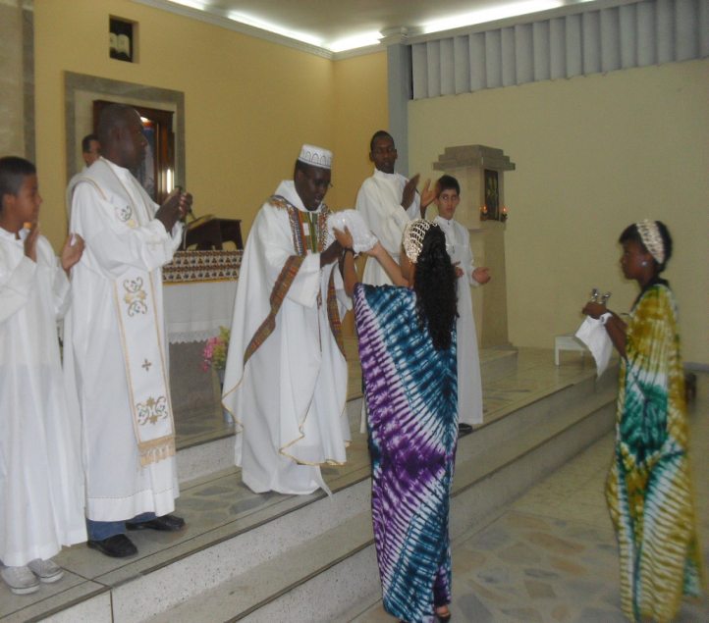
Justificación
Tolerancia y diálogo en la diversidad
Reivindicación de grupos históricamente menospreciados, olvidados u «obviados»
“Descubrir, valorar y potenciar la espiritualidad del pueblo afroamericano y caribeño para edificar una Iglesia que sea signo del Reino”. (SEPAFRO, 2003)
Aporte a la comunidad objeto de estudio a través del reconocimiento.

Slide 7
Marco referencial
Antecedentes
Rafael Antonio Díaz, ponencia “Matrices fundantes de la religiosidad afrocolombiana”
Darcio Antonio Córdoba y Cidenia Rovira de Córdoba en su libro “El alabao. Cantos fúnebres de la Tradición oral del pacífico colombiano” (1998)
Rituales mortuorios afroatrateños en el alto y medio Atrato de Ana Gilma Ayala Santos (2011)
El luto de sí mismo. Cuerpo, sombra y muerte entre los negro-colombianos del Chocó. Anne Marie Losonczy (1991)

Slide 8
Marco referencial
Perspectiva Epistemológica
Perspectiva Pedagógica: Concepto de Etnoeducación (MEN) Proyecto de Cátedra afrocolombiana (MEN).
Perspectiva Filosófica: Antropología Filosófica: Desde Sócrates hasta Fernando González Ochoa.
Perspectiva teológica y religiosa: Basados en los autores nombrados en los antecedentes, así como de la antropóloga Nina Friedmann y concepciones de cantaoras de alabaos y folcloristas expertos. Esta perspectiva trata tres aspectos:

Slide 9
Marco referencial
La religiosidad Afrochocoana:
-Religiosidad y no religión ni religión sincrética: corto período de importación pero presencia colonial intermitente
Vanín, A., 2012. Mosquera, 2000.
«Objeto de propiedad y no sujeto de propiedad» (Patterson citado por Díaz, 2012, p.13).
Incorporación de ritmo y color. Dios Padre y Jesucristo compañero. Papel relevante de la mujer (SEPAFRO, 2003)

Slide 10
Marco referencial
2. Los alabaos:
- Varias hipótesis de su origen: castellano, canto gregoriano, griots africanos, cantos de lágrima angoleses
Contienen una concepción original de la vida y de la muerte .Palabra misma del muerto llevada por la voz de los vivos(Losonczy, 1991)
Clasificados tradicionalmente en: mayores y menores (Según la importancia) Romances y alabaos (edad), Santos y Salves (destinatario).
3. Creencias y el ritual mortuorio
Vaso con agua: El difunto viene las 9 noches a beber –valor medicinal.

Slide 11


Capitulo iii
Enfoque Investigativo: Cualitativo
Tipo de Investigación: Documental
Técnicas de recolección de la Información: Revisión bibliográfica y documental
Definición del Enfoque Metodológico: Hermenéutico

Slide 12

Capitulo iii
Pasos metodológicos en la interpretación de los alabaos:
-Se parte del círculo hermenéutico donde se entienden las partes por el todo y el todo por las partes.
-Se reconoce que no se puede llegar a un ejercicio hermenéutico formal debido a que los alabaos pertenecen a una tradición oral, por lo que no hay un solo autor ni se pueden secuenciar históricamente.
- Se siguen entonces los siguientes pasos:

Slide 13
Capitulo iii
Pasos metodológicos en la interpretación de los alabaos:
1º. Reconocer el sentido global del texto
2º. Identificar la intencionalidad del texto
3º. Analizar la congruencia entre los elementos,
4º. Comprender el sentido global, total del texto
5º. Redefinir el sentido global del texto enriquecido con el análisis de las partes.
6º. Determinar la consistencia del sentido del texto a partir del contexto o entorno sociocultural e histórico. 7º. Reconstruir el sentido del texto.
9º. Producir una renovada comprensión del texto

Slide 14
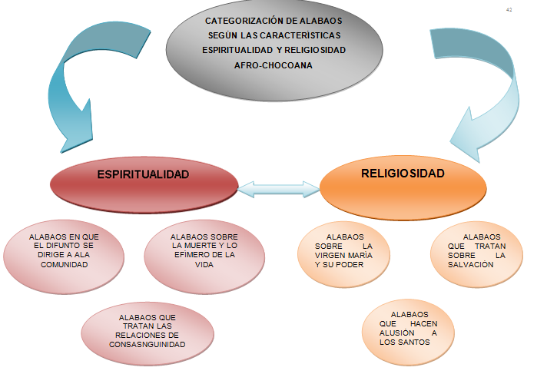
Categorización propia

Slide 15
Categorización propia
(a manera de ejemplo)
    ALABAOS EN QUE EL DIFUNTO SE DIRIGE A LA COMUNIDAD
Aquí no hay reposo ni felicidad.
Corre presurosa la eternidad.
Para mí no hay sol ni luna
ni tampoco claridad,
solamente me acompaña una triste oscuridad.
Me acompaña el día de hoy,
de la manera que me hallo
yo mismo no sé dónde estoy.
(Losonczy, 1991, p.57)
En este primer fragmento ocurre una doble vía de conversación. Aparentemente es el difunto quien se está dirigiendo a la comunidad, pero en realidad este “yo mismo no sé dónde estoy”, es más bien una expresión de la comunidad frente a la inquietante pregunta del ser humano sobre lo que hay más allá de la muerte, que se convierte en un “no sé dónde estás”.

Slide 16
Categorización propia
Y el corazón se me abrasa
de ver mi cuerpo tendido
en la mitad de esta casa.
Yo del otro mundo he venido
todito llena de pena.
Sólo por venir a buscar
esta mi triste novena. (bis)
( Losonczy, 1991, p.57)
Anónimo
Me puse a considerar
Mi sepultura en el cielo
…Tierra ocupo que a mí mismo me da miedo
Si a mí mismo me da miedo y el corazón se me abraza
De verme muerto y tendido y en la mitad de esta casa
(CORPIDENCU,1995)
En estos fragmentos de distintos alabaos el difunto viene a compartir las impresiones de quienes en realidad se encuentran en el velorio: un espanto al ver su propia tumba, una tristeza profunda, con la que se viene del otro mundo.

Slide 17
Categorización propia
Es la que ando buscando,
el cuerpo queda en la tierra,
pero volver más cuando.
Alma, yo te lo decía
que la dejas tu carrera,
en llegando al otro mundo
encontrarás tu calavera.
Aunque el gusano me coma,
a esta tierra he de volver,
a recoger mis helajes
( Losonczy, 1991, p.57)
Hagan silencio señores
Y todos pongan cuidado
Que aquí he venido a buscar
Los pasos que me han faltado.
(Córdoba y Rovira, 1998, p.99)
La muerte cuando ella viene
Y en la hora de mi viaje
me dejan a mí solito
pa`que me coma el gusano
Y aunque el gusano me coma
Yo aquí he de volver
A recoger mis solare
Que en este mundo dejé
Que en este mundo dejé
En el otro lo encontré
Que lo tenía la virgen para el glorioso san José
(Córdoba y Rovira, 1998, p.66)
En estos fragmentos se recoge la creencia de que el difunto torna a recoger sus pasos, en este caso “sus helajes” que en otra versión se ha transcrito como “solare”: “Se tiene la creencia que el alma se separa del cuerpo, pero vuelve a recoger sus pasos en todos los sitios por donde anduvo en vida” (Córdoba y Rovira, 1998, p.99). Aunque el término del último fragmento use “solare” que también puede interpretarse como descendencia.

Slide 18
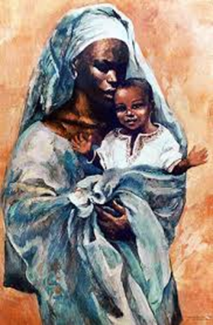
conclusiones
El alabao es un canto fúnebre que se expresa fundamentalmente en la región pacífico de Colombia, más concretamente en el departamento del Chocó. En este lugar se formó una expresión religiosa particular, que no se puede llamar una religión sincrética, pero que si tiene huellas marcadas tanto de la africanía como de la hispanidad colonial.
Las características de esta religiosidad particular se pueden evidenciar en las letras de estos cantos, los cuales tienen algunas líricas heredadas de la tradición romancera española y otras que se han ido creando en esta comunidad por tradición oral.
Dentro de este estudio se encontró una nueva forma de categorizar estos alabaos enmarcados dentro de la religiosidad y espiritualidad, proponiendo 6 nuevas categorías, 3 enmarcadas dentro de la religiosidad y 3 dentro de la espiritualidad. Los elementos categóricos que se subsumen dentro de la espiritualidad son: comunicación del difunto con la comunidad y la comunidad con el difunto a través de este canto, la reflexión existencial sobre lo efímero de la vida y las relaciones de consanguinidad. Las que pertenecen a la religiosidad son: religiosidad profundamente mariana, religiosidad enmarcada dentro del concepto de salvación propio del catolicismo, y una religiosidad expresada en una resignificación de los santos del santoral católico.

Slide 19
La espiritualidad afro-chocoana es una riqueza dentro de la Iglesia Católica, enseña un sentido comunitario muy arraigado, un respeto y valoración del momento del paso por la muerte al que se le da toda la dignidad y se le dedica todo el tiempo que amerita, punto que en la sociedad occidental, marcada por la productividad, no tiene gran cabida.
Después de la realización de este estudio se genera un compromiso profundo como docente de Educación Religiosa Escolar, de incluir y dar a conocer a través del área las expresiones religiosas populares de Colombia en pro de la tolerancia, el respeto y la dignificación de prácticas y de grupos poco reconocidos como aporte a la etnoeducación en general y al proyecto transversal de afrocolombianidad.
De la misma forma queda un llamado a continuar procesos investigativos que apoyen de manera efectiva e interdisciplinaria el proyecto de cátedra afrocolombiana, habiendo descubierto a partir de éste, del análisis de la lírica musical, un método para adentrarse en la religiosidad y en la cultura afrodescendiente.

Slide 20
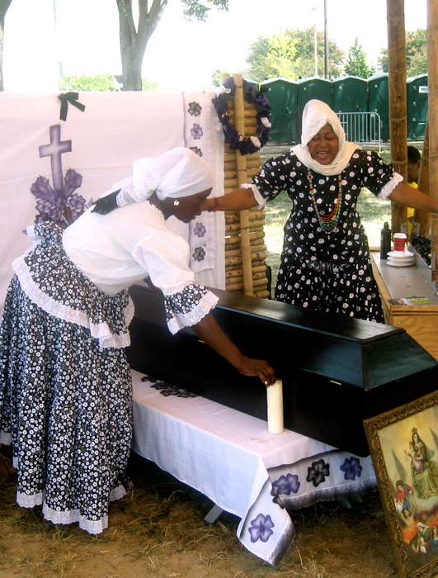
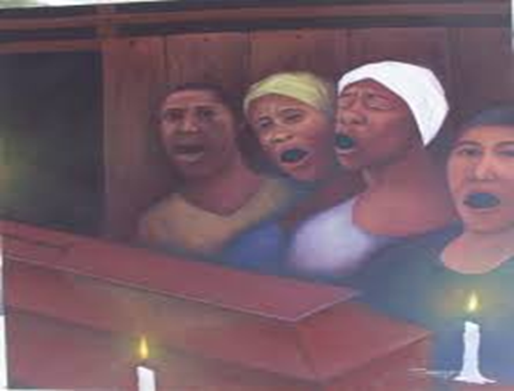
Mil Gracias!!!

